Slide 1
特徵篩選與呈現 Gan 生成對抗資料
李文琪

Slide 2
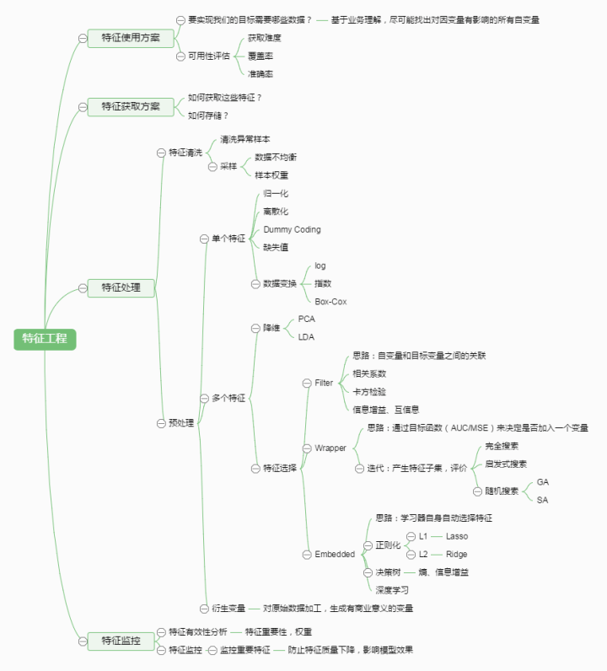
特徵篩選方法 (Filter)
篩選方法 | Y的特性 | 取值區間 | P-value
Pearson Correlation | 連續 | [-1 , 1] | >= 0.05 ,0.01
Spearman Correlation | 連續 |  | >= 0.05 ,0.01
Chi-square | 離散
F-test (ANOVA) | 連續
Maximal Information Coefficient (MIC) | 連續
df.corr(gapminder.lifeExp, method=“pearson")
df.corr(gapminder.lifeExp, method="spearman")
Notes:
Pearson Correlation:兩隻股票之間的相互關係
Spearman Correlation :參與者的教育水平（高中，學士或研究生學位）與他們的起薪是否有統計學上的顯著關
Pearson Correlation 皮爾森相關 兩個連續變數之間的線性相關
Mutual Information 互信息 變量間的相互依賴度
Spearman Correlation 斯皮爾曼相關 兩個變數依賴性的非參數指標
Chi-Squared 卡方 測量期望值有多接近實際結果的統計方法

Slide 3
特徵篩選方法 (Wrapper)

Slide 4
特徵篩選呈現
特徵篩選方法 (Wrapper)
特徵篩選方法 (Wrapper)

Slide 5
GAN
特徵篩選方法 (Wrapper)
特徵篩選方法 (Wrapper)

Slide 8








適用色盤
文字

Slide 9
分隔頁
Divider
Title
內文
Gill Sans MT
微軟正黑
內文
Gill Sans MT
微軟正黑

Slide 10
分隔頁
Divider
Title
內文
Gill Sans MT
微軟正黑
內文
Gill Sans MT
微軟正黑

Slide 11
Divider Title 分隔頁
Gill Sans MT or 微軟正黑

Slide 12
Divider Title 分隔頁
Gill Sans MT or 微軟正黑

